Slide 1

A importância de dominar os fundamentos
GABRIEL PIRES

Slide 2
01
FUNDAMENTOS DO FUTEVOLEI
Os fundamentos do futevôlei são os movimentos técnicos essenciais que sustentam o jogo e permitem que os atletas executem ações com eficiência e controle.

Slide 3

ATAQUE
O fundamento de ataque no futevôlei é essencial para transformar jogadas em pontos e desequilibrar a defesa adversária. Diferente dos movimentos de controle e passe, o ataque exige precisão, força e leitura de jogo para surpreender o oponente com bolas bem colocadas ou com velocidade. écnicas como o cabeceio ofensivo e o toque de chapa são utilizadas para finalizar jogadas com eficiência, exigindo do atleta um bom posicionamento corporal, tempo de bola e domínio técnico. Dominar o ataque não só amplia as chances de pontuar, como também impõe ritmo e pressão ao jogo, tornando-se um diferencial competitivo para qualquer dupla em quadra.

Slide 4
DEFESA
O fundamento de defesa no futevôlei é crucial para manter a bola em jogo e impedir que o adversário pontue. Ele exige reflexos rápidos, posicionamento preciso e domínio técnico para interceptar ataques com partes do corpo permitidas, como cabeça, peito, coxa ou pés.

Slide 5
LOBBY
O lobby no futevôlei é um fundamento técnico utilizado para colocar a bola no campo adversário de forma estratégica, geralmente com um toque mais suave e elevado. Ao contrário de ataques potentes, o lobby busca surpreender o adversário com precisão e colocação, explorando espaços vazios na quadra.

Slide 6
02
FORMAÇÃO
O posicionamento em quadra no futevôlei é um dos pilares estratégicos do jogo, influenciando diretamente a eficiência da defesa, a construção das jogadas e a execução dos ataques. Como o esporte é jogado em duplas, é fundamental que os jogadores se distribuam de forma inteligente, cobrindo os espaços com equilíbrio e antecipando os movimentos do adversário

Slide 7

POSICIONAMENTO EM LINHA (L)
O posicionamento em linha, onde os dois jogadores se mantêm lado a lado na defesa, cobrindo a largura da quadra. Essa formação é eficaz contra ataques retos e facilita a cobertura de bolas curtas. Já em situações de ataque, é comum que um jogador se posicione mais à frente, enquanto o outro recua para proteger contra contra-ataques — essa variação é chamada de formação em “L”.
Fundamentos do Futevolei– GABRIEL PIRES

Slide 8
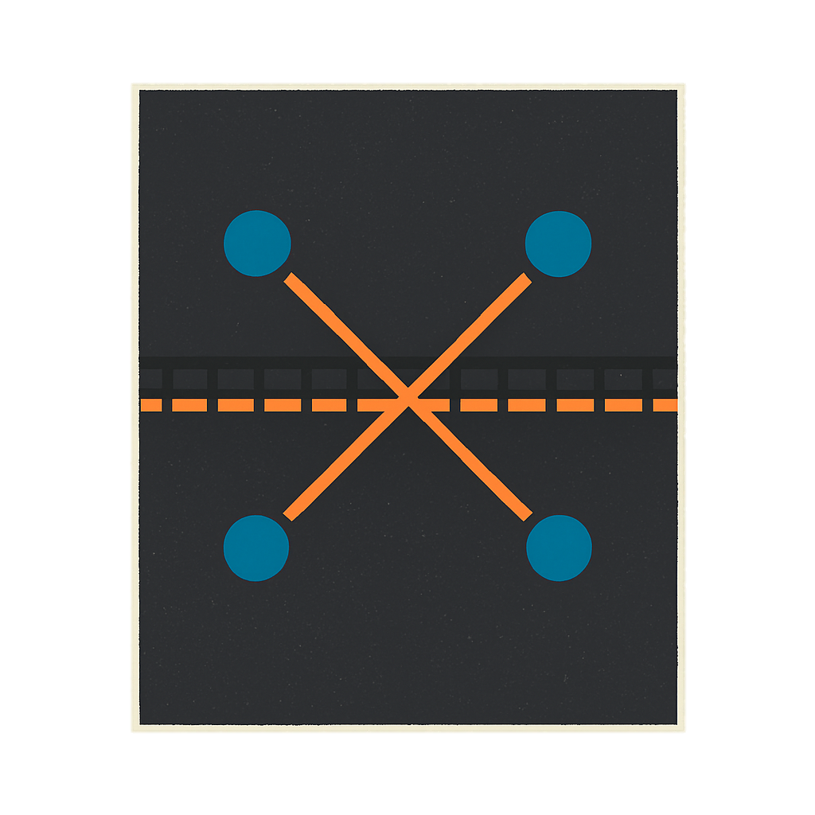
DEFESA EM “X”
A defesa em X no futevôlei é uma estratégia tática usada por duplas para cobrir a quadra de forma mais eficiente contra ataques variados. Nessa formação, os jogadores se posicionam em diagonais opostas — um mais à frente e à esquerda, o outro mais atrás e à direita (ou vice-versa) — formando visualmente um “X” na cobertura defensiva.

Slide 9
AGRADECIMENTOS

Slide 10



OBRIGADO POR LER ATÉ AQUI
Esse Ebook foi gerado por IA, e diagramado por humano. O passo a passo se encontra no meu Github
. Esse conteúdo foi gerado com fins didáticos de construção, não foi realizado uma validação cuidadosa humana no conteúdo e pode conter erros gerados por uma IA.
https://github.com/Ichlee/prompts-recipe-to-create-a-ebook

